Slide 1
Weather Image
Recognition
Classification d'images meteo par deep learning
MODULE SCALA
Prof. MOUDOUB Yidhir
Khaoula CHETIOUI Thinhinane AKRICHE Sirine HAMICHE Younès MEZIANI Oladé LAOUROU
2026

Slide 2
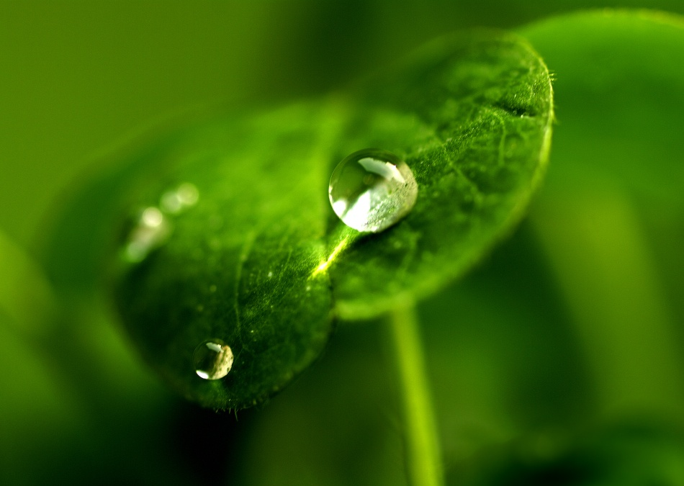
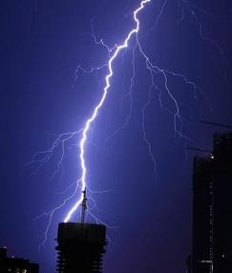
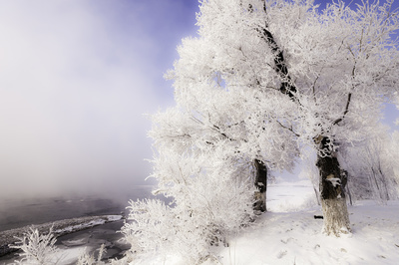
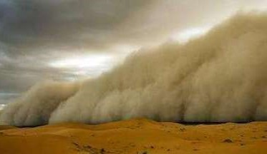
Introduction et contexte
3
Objectif du projet
Construire une application Big Data complete qui identifie automatiquement le type de meteo a partir d'une image, en utilisant Scala, Spark et le deep learning.
LE DATASET
Kaggle Weather Dataset
6 862
Exemples du dataset
images labellisees
11 classes meteo
dew, fogsmog, frost, glaze, hail, lightning, rain, rainbow, rime, sandstorm, snow
dew
lightning
rime
sandstorm
Source : jehanbhathena/weather-dataset

Slide 3
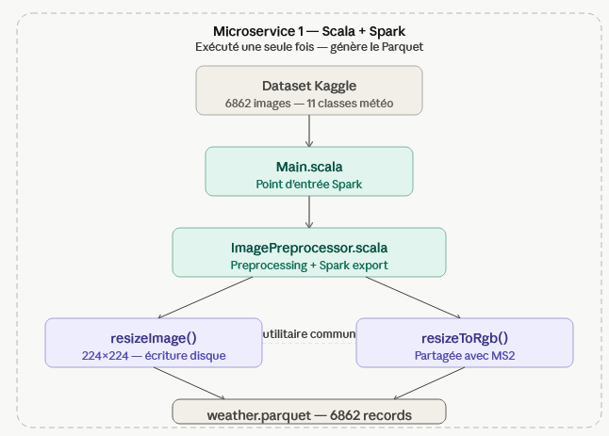
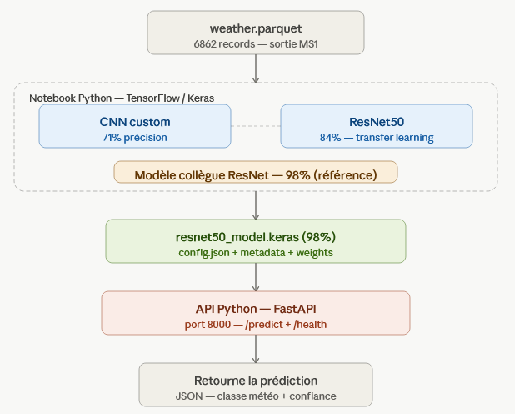
Architecture du projet
4
Pipeline en 6 composants
1
Microservice 1
Scala + Spark, pretraitement, image 224 x 224
2
weather.parquet
6862 records, format Spark
3
Notebook Python
ResNet50, accuracy 98%
4
API Python (port 8000)
FastAPI, charge le modele
ResNet50 84 %
5
Microservice 2 (port 9001)
Serveur HTTP, Spark, BDD
6
Streamlit (port 8501)
Interface web utilisateur
Streamlit (8501) → MS2 (9001) → MS1 resize → API (8000) → prediction → BDD

Slide 4
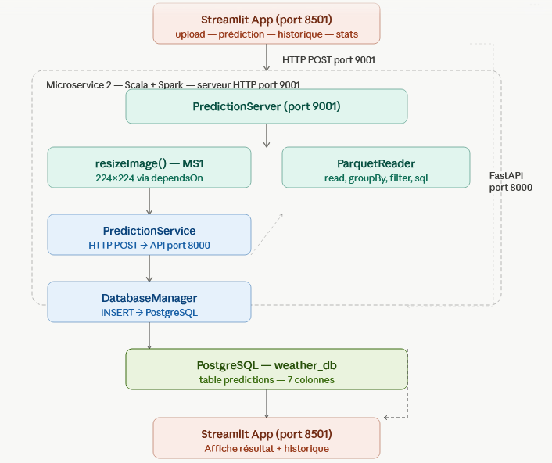
Architecture du projet
4
Pipeline en 6 composants
1
Microservice 1
Scala + Spark, pretraitement, image 224 x 224
2
weather.parquet
6862 records, format Spark
3
Notebook Python
ResNet50, accuracy 98%
4
API Python (port 8000)
FastAPI, charge le modele
5
Microservice 2 (port 9001)
Serveur HTTP, Spark, BDD
6
Streamlit (port 8501)
Interface web utilisateur
Streamlit (8501) → MS2 (9001) → MS1 resize → API (8000) → prediction → BDD

Slide 5
Microservice 1 — Scala + Spark
5
Pretraitement des images et generation du Parquet
ImagePreprocessor
preprocess() : resize 64x64 + normalise pour le Parquet. resizeImage() : resize 224x224 pour la prediction.
Cree un DataFrame Spark et exporte en Parquet avec de nombreuses APIs Spark.
BufferedImage
12 APIs Spark utilisees
SparkSession.builder()
df.write.parquet()
spark.read.parquet()
df.printSchema()
df.select()
df.show()
df.groupBy().count()
df.filter()
df.describe()
df.orderBy()
df.count()
spark.sql()

Slide 6
Notebook Python — Deep Learning
6
Entrainement du modele de classification
Evolution de l'accuracy
71%
82%
84%
84%
CNN simple
ResNet v1
ResNet v5
ResNet final
Reseau basique 3 couches
Transfer learning gele
Fine-tuning + augmentation
Version optimisee (collegue)
modele retenu
Techniques : Transfer Learning (ImageNet) | Fine-tuning | Data Augmentation | BatchNormalization

Slide 7
API Python + Microservice 2
7
Le coeur de la prediction
API PYTHON
MICROSERVICE 2
FastAPI — port 8000
Serveur HTTP — port 9001
GET /health
Verifier l'etat du modele
5 etapes au lancement
1
ParquetReader
Spark APIs (batch)
POST /predict
Recoit une image, retourne la classe
2
resizeImage()
Code du MS1 (batch)
Role : charge le modele .keras en memoire, fait le resize 224x224, la normalisation ImageNet, et la prediction. Sert de pont entre Python (TensorFlow) et Scala.
3
PredictionService
HTTP → API Python (batch)
4
DatabaseManager
INSERT PostgreSQL (batch)
5
PredictionServer
Serveur HTTP permanent
Le MS2 fait d'abord les etapes 1-4 (batch), puis lance le serveur (etape 5) qui reste allume.

Slide 8
Connexion entre les microservices
8
MICROSERVICE 1
MICROSERVICE 2
ImagePreprocessor
Main.scala
preprocess()
.dependsOn()
Quand une nouvelle image arrive :
64x64 + normalise → Parquet
• Recoit l'image de Streamlit
resizeImage()
• Appelle resizeImage() du MS1
224x224 → sauvegarde sur disque
• Envoie image 224x224 a l'API
resizeToRgb()
• Sauvegarde en PostgreSQL
Code partage par les deux methodes
• Retourne le resultat
Avantages de cette architecture
Reutilisation reelle
Coherence
Maintenance
Le MS2 utilise vraiment le code du MS1
Un seul algorithme de resize
Un changement profite aux deux

Slide 9
PostgreSQL + Streamlit
9
PostgreSQL 15 — weather_db
Streamlit App — port 8501
id
SERIAL PK
Prediction
image_name
VARCHAR
Upload image → MS2 (9001) → resultat
predicted_label
VARCHAR
confidence
DOUBLE
all_predictions
TEXT
Historique
model_name
VARCHAR
20 dernieres predictions depuis BDD
model_accuracy
DOUBLE
created_at
TIMESTAMP
Statistiques
Compteurs, graphiques depuis BDD
Flux : Streamlit passe TOUJOURS par le Microservice 2
Upload image → Streamlit (8501) → MS2 (9001) → MS1 resize → API (8000) → prediction → BDD → resultat
Historique et statistiques : Streamlit lit directement PostgreSQL

Slide 10
Stack technique
10
Langages
Big Data
Deep Learning
Web
Scala
Apache Spark
TensorFlow
FastAPI
3.3.7
3.5.1
Keras
port 8000
Python
Parquet
ResNet50
Streamlit
3.11.5
columnar
ImageNet
port 8501
SQL
SBT
scikit-learn
PostgreSQL 15
PostgreSQL
build tool
ML
port 5432

Slide 11
Demonstration
12
Ordre de lancement du pipeline complet
1
API Python
$ uvicorn api_model:app --port 8000
Charge le modele (reste allume)
2
Microservice 2
$ cd microservice2 && sbt run
Batch Spark + serveur port 9001
3
Streamlit
$ streamlit run app.py
Interface web port 8501

Slide 12
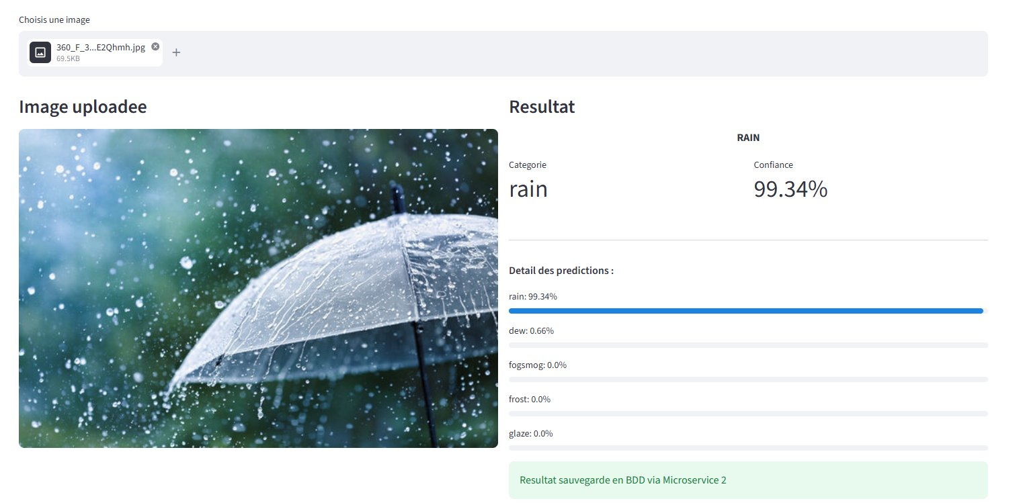
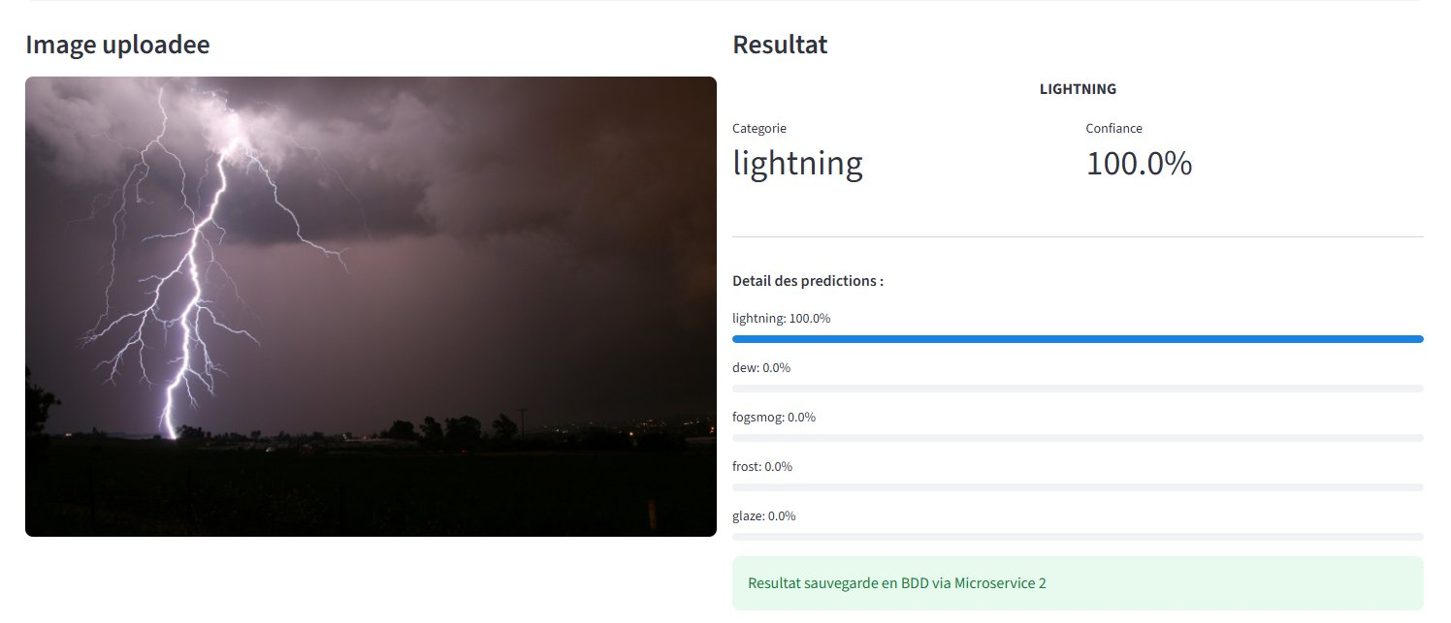
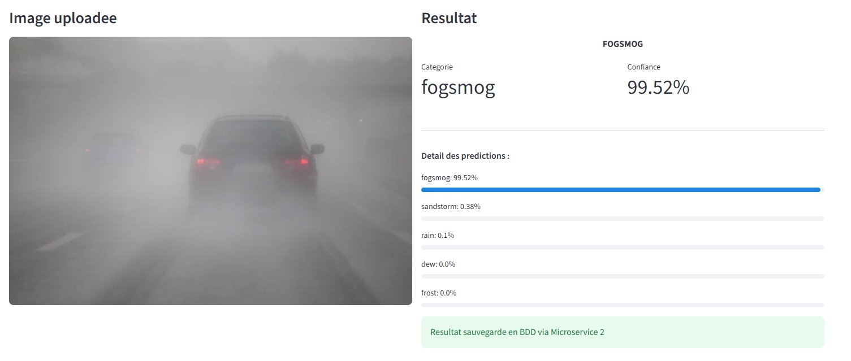
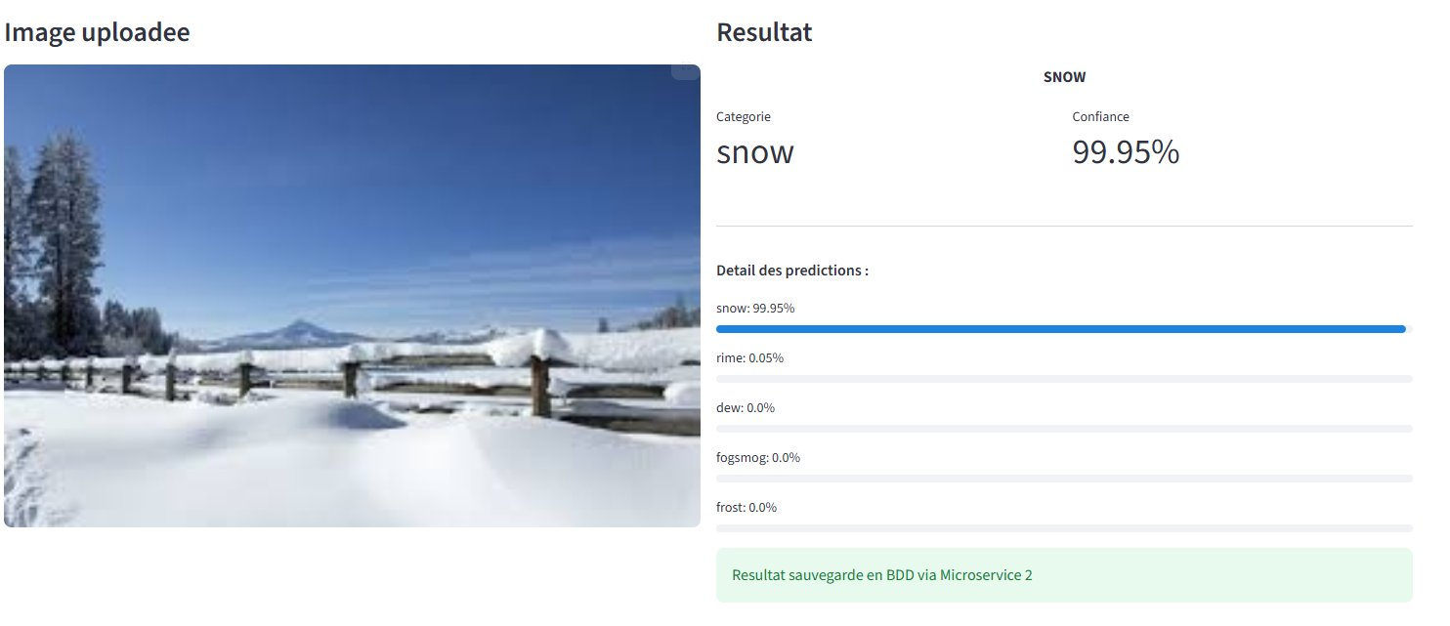
Interface Streamlit — Resultats
11
Predictions en temps reel via le Microservice 2
Rain — 99.34%
Lightning — 100%
Fogsmog — 99.52%
Snow — 99.95%

Slide 13
Resultats et conclusion
13
98%
6 862
11
12
Accuracy
Images traitees
Classes meteo
APIs Spark
Ce que nous avons appris
Programmation fonctionnelle en Scala
Manipulation de Spark
Case classes, pattern matching, immutabilite
DataFrames, SQL, APIs de transformation
Architecture microservices
Pipeline ML complet
Separation des responsabilites, reutilisation du code, serveur HTTP
Du pretraitement a l'interface utilisateur, en passant par l'entrainement

Slide 14
Merci
Des questions ?
Weather Image Recognition | Module Scala | 2026

